Slide 1
La stratégie pédagogique et les espaces de formation
Séminaire national BTS Maintenance des Systèmes – Lycée Raspail Paris
13 et 14 novembre 2014
Approche générale pour les 3 options
Dominique PETRELLA – IA-IPR STI Versailles

Slide 2
Stratégie de formation au BTS MS
Principaux concepts
Une rupture avec l’organisation de la formation articulée autour de spécialités (Génie électrique, génie méca construction, génie méca productique).
Un décloisonnement disciplinaire au sein d’une équipe réduite d’enseignants techniques.
Des enseignements technologiques en liens constants avec celui de Physique-chimie
Une formation par compétences organisées autour de tâches professionnelles.
Une pédagogie la plus inductive et la plus concrète possible en limitant la durée des cours en classe entière (public majoritairement issu de Bac Pro)
La mise en place d’études de cas ou de travaux dirigés s’appuyant sur l’utilisation des outils numériques.

Slide 3
Mise en œuvre des compétences et des savoirs dans le cadre d’une activité de maintenance corrective ou préventive
Problématique de maintenance préventive ou corrective ou de conduite
Approcher et analyser le système
Identifier des phénomènes scientifiques et des solutions technologiques
Préparer l’intervention
Intervenir sur le système
Communiquer suite à l’intervention
C22
S5
C23 C24
S4 S6 S7
C21 C31 C32 C15
S8 S9
C11 C12 C13 C15 C61 C62
S10 S8
C51 C52 C53
S9 S10

Slide 4
Mise en œuvre des compétences et des savoirs dans le cadre d’une activité d’amélioration ou d’intégration
Problématique d’amélioration ou d’intégration
Approcher et analyser le système
Concevoir des solutions Technologiques
Préparer l’intervention
Intervenir sur le système
Communiquer suite à l’intervention
C22
S5
C23 C24 C41
S4 S6 S7
C21 C31 C32 C15
S8 S9
C51 C52 C53
S9 S10
C14 C15
S10 S8

Slide 5
Stratégie de formation au BTS MS
L’organisation des enseignements est principalement articulée autour de la zone des systèmes pluritechnologiques, supports communs aux différents enseignements.
L’agencement des espaces doit favoriser une approche interdisciplinaire, le travail en équipe réduite, la mise en œuvre de la démarche de projet, les apprentissages par
1 laboratoire de 15 places (*)
1 espace technique
Laboratoire pluritechnologique
Espace de réparation-démontage-montage
Zone de systèmes pluritechnologiques
1 Salle d’enseignement
Magasin de stockage
1 espace d’intervention sur des systèmes industriels
15 apprenants
1 seule salle de cours 30 places avec TICE
(*)Ce laboratoire peut également être établi pour 30 apprenants avec 2 enseignants

Slide 6
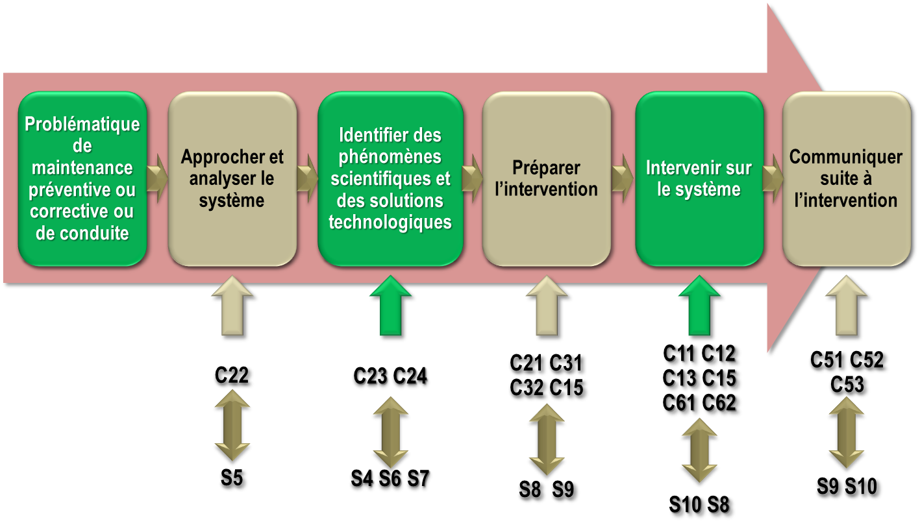
Stratégie de formation au BTS MS
Magasin de stockage
Laboratoire pluritechnologique
Zone de systèmes pluritechnologiques
1 Salle d’enseignement
Espace de réparation-démontage-montage

Slide 7
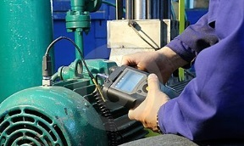
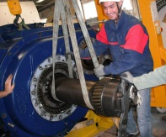
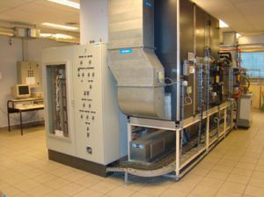
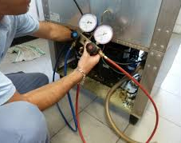
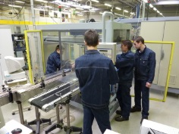
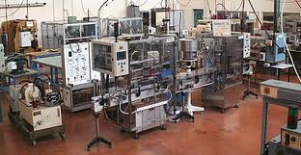
La zone des systèmes pluritechnologiques
Dédiée principalement à l’enseignement
« Technique de maintenance et de conduite »
Fonctions technique et pédagogique
Cette zone de systèmes de la spécialité possède les caractéristiques :
De 250 à 400 m²(*) – énergies élec. et pneum.
Cet espace intègre la zone de montage-démontage
8 systèmes réels mini en fonctionnement et représentatifs des solutions technologiques actuelles en entreprise.
Elle permet l’accueil de 15 apprenants.
Elle peut être mutualisée avec une formation de Bac Pro de la spécialité.
Les systèmes possèdent des solutions technologiques en réponse au référentiel (chaine d’énergie et d’information)
Approcher et analyser le système
Identifier des phénomènes scientifiques et des solutions technologiques
Intervenir sur le système
Zone de systèmes pluritechnologiques
(*) 400 m2 si espace partagé avec la formation Bac Pro
450 m2 mini pour l’éolien.

Slide 8
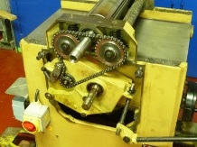
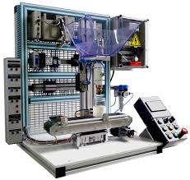
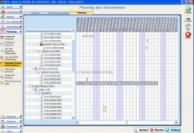
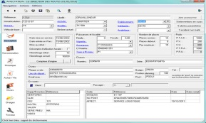
Le laboratoire pluritechnologique
Dédiée à l’enseignement de « Etude pluritechnologiques des systèmes »
et « organisation de la maintenance »
Préparer l’intervention
Ce laboratoire possède 2 fonctions d’enseignement pour 15 apprenants (ou 30 apprenants avec 2 enseignants intervenants ensemble au titre du décloisonnement des spécialités) :
La découverte, la connaissance des principes scientifiques et techniques des solutions technologiques des parties commandes et opératives des systèmes (savoirs S6 et S7 du référentiel).
L’exploitation des ressources numériques pour la communication technique et la gestion de la maintenance.
Il possède :
100 m2 -1VDI - 15 PC en réseau
10 sous-systèmes pluritechno. (support didactisé ou non, banc d’essai…) ou 15 sous-syst. si 30 apprenants et 2 enseignants.
Energies élec. et pneumatique
Une organisation en ilots d’apprentissage induisant des TP par équipe et l’investigation
Outils numériques pour la gestion de maintenance (GMAO…)
Fonctions technique et pédagogique
Approcher et analyser le système
Identifier des phénomènes scientifiques et des solutions technologiques
Communiquer suite à l’intervention
Laboratoire pluritechnologique

Slide 9
La salle d’enseignement
Fonctions technique et pédagogique
Problématique de maintenance préventive ou corrective ou de conduite
Approcher et analyser le système
Identifier des phénomènes scientifiques et des solutions technologiques
Préparer l’intervention
Communiquer suite à l’intervention
Cette salle possède 30 places et permet :
Les apports de cours avec TNI (S5 à S10)
Les études de cas ou les TD avec utilisation des outils numériques (S5 à S10)
Les lancements d’activités pratiques (S10)
Les synthèses de connaissances
Les contrôles de connaissances
Les activités de communication écrite ou orales
Elle doit permettre le travail par équipe (création d’ilots)
1 Salle d’enseignement
30 PC en réseau
Cette salle peut être le lieu d’enseignement en effectif réduit de l’organisation de la maintenance avec l’utilisation des moyens informatiques.

Slide 10
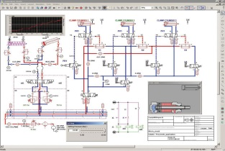
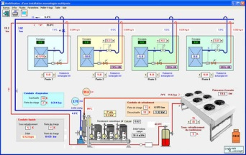
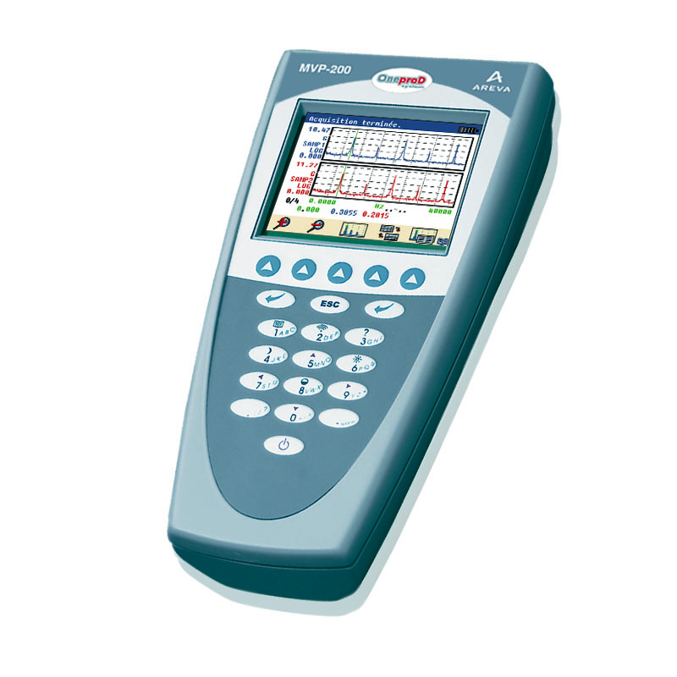
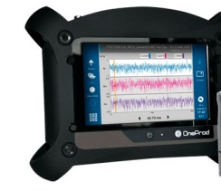
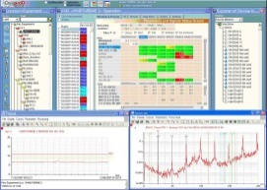
Les applications numériques pour les 3 options
Logiciels | Remarques
Simulation multi physique | Cet outil est à utilisé complétement paramétré
Simulation du comportement énergétique et thermique dynamique d’une installation (option systèmes énergétiques et fluidiques) | Logiciel permettant le bilan énergétique et thermique de bâtiments en fonction de leur caractéristiques de construction et de leur installation.
Représentation et simulation du comportement des circuits électriques, pneumatiques, hydrauliques, aérauliques
GMAO | Cette application doit posséder pour son exploitation une base de données d’un parc de machine
Supervision de process ou de systèmes Collecte et de traitement de grandeurs physiques (analyse vibratoire)
Simulation de pannes et de comportement de parties opératives de systèmes | Logiciel permettant la simulation virtuelle du comportement de parties opératives en fonction d’un programme de commande. Des pannes peuvent être intégré pour entrainer au diagnostic

Slide 11
Concepts d’organisation de la formation
La mise en place de la formation du BTS MS nécessite de la part de chaque établissement et de ses équipes, une étude approfondie du référentiel et une analyse des compétences, de l’expérience et des potentialités pédagogiques de l’équipe qui peut prendre en charge cette formation.
Une organisation des enseignements à l’initiative de chaque équipe.
De 2 à 3 professeurs STI intervenant sur la globalité des enseignements techniques et professionnels par année.
Il est indispensable d’aborder les systèmes dans leur globalité technologique.
La répartition des enseignements ne doit pas aboutir à l’attribution à un enseignant de l’étude pluritechnologiques des systèmes (laboratoire pluritechnologiques) sans prise en charge de celui des techniques de maintenance (activités pratiques sur systèmes en atelier).
Une programmation pédagogique organisée autour d’unité de formation (centre d’intérêt de formation)

Slide 12
Proposition d’organisation de la formation en 1ere année
Une 1ere année de formation qui peut posséder la même structure pour les 3 options
Elle doit être organisée non plus par une juxtaposition des enseignements, mais au contraire dans une cohérence collective des enseignements techniques, scientifiques et professionnels dans un parcours de formation commun identique pour les 3 options, établi à partir des activités et tâches professionnelles.
A7 : Conduite
A2 : maintenance préventive
A1 : Maintenance corrective
A3 : Amélioration
Activités en entreprise
Parcours suivant des cycles de formation
 |  | Par sem. | a + b + c
Parcours commun de formation | Physique et chimie | 4 | 2 + 0 + 2
 | Études pluritechnologiques des systèmes | 10 | 2 + 3 + 5
 | Organisation de la maintenance | 3 | 1 + 2 + 0
 | Techniques de maintenance, conduite, prévention | 6 | 1 + 0 + 5
 |  | 23 | 6 + 5 + 12

Slide 13
Proposition d’organisation en 1ere année
STAGE d'ACTIVITÉS EN ENTREPRISE 4 semaines
T 6.1 Assurer la communication interne et externe du service maintenance
T 6.2 Participer à une réunion de progrès
C51 Rédiger des comptes-rendus et renseigner les outils de maintenance
C52 Présenter une activité de maintenance
T 2.2 Mettre en oeuvre le plan de maintenance préventive
C13 Réaliser les opérations de surveillance et d'inspection et/ou de maintenance préventive
Organisation de la maintenance (1+2+0)
A6 COMMUNICATION
T 6.1 Assurer la communication interne et externe du service maintenance
A5 ORGANISATION
T 5.1 Définir la stratégie de maintenance
T 5.2 Mettre en place et/ou optimiser l'organisation des activités de maintenance
~ 4 semaines
Techniques de maintenance, conduite, prévention (1+0+5)
A3 AMÉLIORATION
T 3.1 Proposer ou définir des axes d'amélioration
T 3.3 Mettre en oeuvre des solutions d'amélioration, assurer le suivi des travaux
Enseignement sur toute l’année
A1 MAINTENANCE CORRECTIVE
T 1.1 Diagnostiquer les pannes
T 1.2 Préparer les interventions
T 1.3 Effectuer les actions correctives
T 1.4 Remettre en service
~ 10 semaines
A la suite ou en même temps que A2
La compétence C13 n’est pas évaluée pour l’option Systèmes Eoliens
~ 8 semaines
A2 MAINTENANCE PREVENTIVE
T 2.2 Mettre en oeuvre le plan de maintenance préventive
T 2.3 Exploiter les informations recueillies
~ 4 semaines
A7 CONDUITE
T7.1 Effectuer la mise en fonctionnement et l’arrêt
T 7.4 Surveiller et contrôler le fonctionnement
Études pluritechnologiques des systèmes (2+3+5)
Physique et Chimie (2+0+2)

Slide 14
Proposition d’organisation en 2e année – Systèmes de production
La seconde année (option système de production)est articulée entre l’étude et la réalisation du projet en entreprise (E62), et les différentes sous-épreuves techniques en cours de formation (CCF) : E51, E52.
A3 : Amélioration d'un bien
A4 : Intégration d'un nouveau bien
Projet : Étude et réalisation de maintenance en entreprise (6s)
A2 : Maintenance préventive
A1 : Maintenance corrective (CCF)
Préparation
Préparation
Parcours suivant des cycles de formation
Parcours 2ème année pour l’option Systèmes de Production
 |  | Par sem. | a + b + c | CCF à réaliser en 2e année
Parcours de formation | Physique et chimie | 4 | 2 + 0 + 2 | 2 CCF : E42
 | Études pluritechnologiques des systèmes | 10 | 2 + 2 + 6
 | Organisation de la maintenance | 2 | 0 + 2 + 0 | 1 CCF : E52
 | Techniques de maintenance, conduite, prévention | 7 | 2 + 1 + 4 | 1 à 2 CCF selon l’option : E51 et E53
 |  | 23 | 6 + 5 + 12

Slide 15
Proposition et contraintes d’organisation en 2e année – S. Prod.

Slide 16
Proposition et contraintes d’organisation en 2e année – S. Energétiques

Slide 17
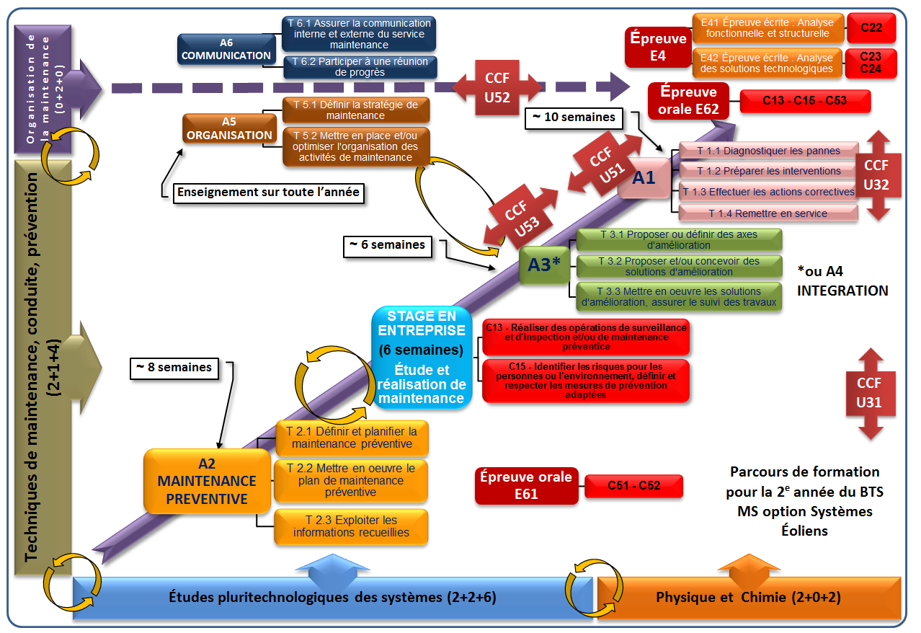
Proposition et contraintes d’organisation en 2e année – Systèmes Eoliens

Slide 18
Séminaire national BTS Maintenance des Systèmes – Paris – 13 et 14 novembre 2014
Merci de votre attention
Dominique PETRELLA – IA-IPR STI Versailles

